Slide 1
Khoa học
NHU CẦU KHÔNG KHÍ
CỦA THỰC VẬT

Slide 2
Khoa học
Kiểm tra bài cũ
Những loại cây khác nhau thì cần lượng chất khoáng như thế nào?
Hãy chọn ý đúng
A
Liều lượng như nhau
Sai
B
Nhiều ni- tơ hơn
Sai
C
Liều lượng khác nhau
Đúng

Slide 3
Khoa học
Kiểm tra bài cũ
Cùng một cây, ở những giai đoạn phát triển khác nhau, nhu cầu về chất khoáng như thế nào? Hãy chọn ý đúng
A
Đều như nhau
Sai
B
Cũng khác nhau
Đúng
C
Không cần chất khoáng
Sai

Slide 4
Khoa học
Kiểm tra bài cũ
Những cây lấy quả, hạt, lá thì cần nhiều chất khoáng gì? Hãy chọn ý đúng.
A
Nhiều ka- li
Sai
B
Nhiều ni- tơ, phốt pho
Đúng
C
Nhiều phốt pho
Sai

Slide 5

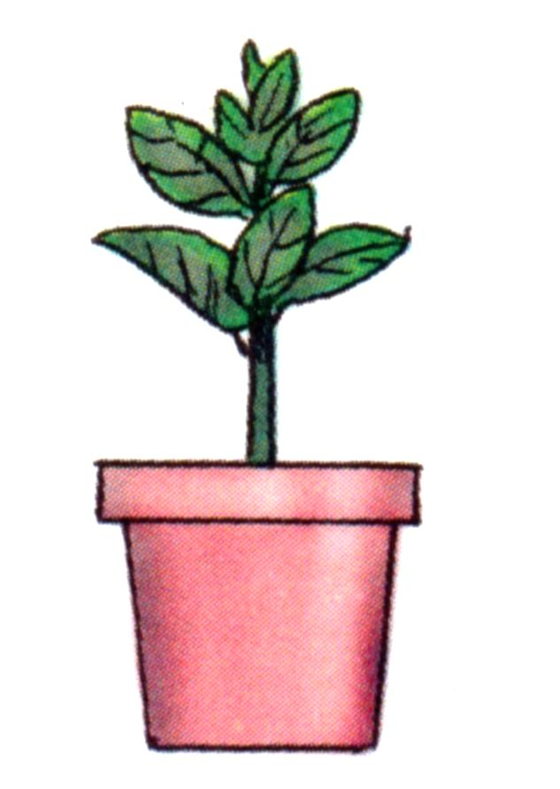
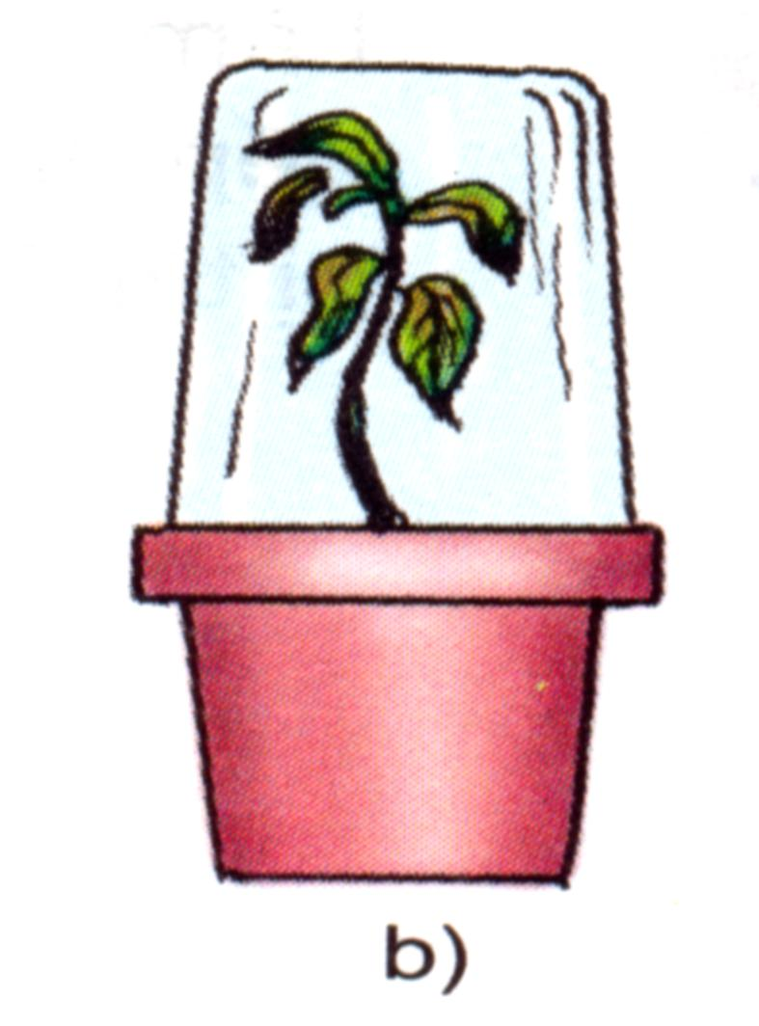
a)
Vì sao cây ở hình b) lá bị úa vàng và thân, lá rủ xuống?

Slide 6
Khoa học
Nhu cầu không khí của thực vật
1. Sự trao đổi khí của thực vật trong quá trình quang hợp và hô hấp
- Không khí gồm những thành phần nào?
Ô -xi
Ni - tơ
Các - bô- níc
Bụi, khói
Vi khuẩn
- Thành phần nào có trong không khí là quan trọng đối với đời sống của thực vật?

Slide 7
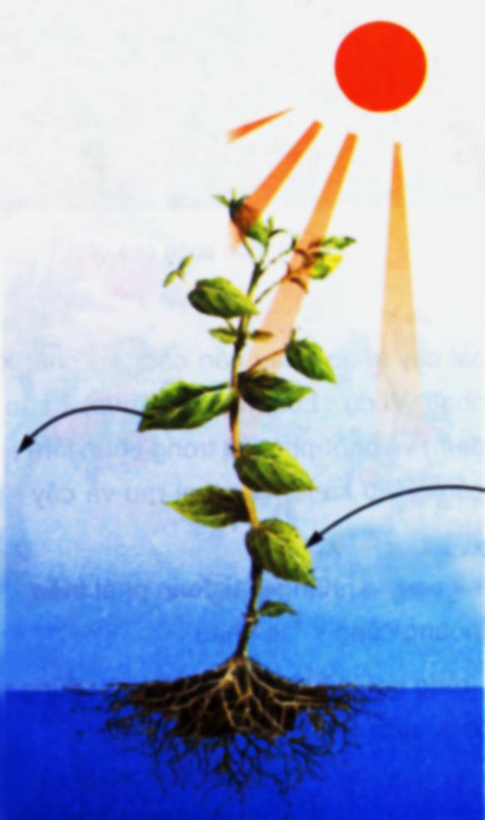

Khoa học
Nhu cầu không khí của thực vật
1
2
Khí
các-bô-níc
?
?
Khí
ô-xi
Khí
các-bô-níc
?
?
Khí
ô-xi
Sơ đồ sự trao đổi khí trong quang hợp
của thực vật
Sơ đồ sự trao đổi khí trong hô hấp
của thực vật

Slide 8
Tên:
Phiếu học tập
1. Hãy quan sát hình 1 và hình 2 rồi hoàn thành bảng sau:
Hình 1 |  |  |  | Hình 2
Hút khí | Thải khí | Là quá trình | Thời gian xảy ra | Hút khí | Thải khí | Là quá trình | Thời gian xảy ra
Cả ngày đêm (khi không có ánh sáng)
Các-bô-níc
Ô-xi
Quang hợp
Ban ngày
Ô-xi
Các-bô-níc
Hô hấp
2. Điều gì sẽ xảy ra với thực vật nếu một trong hai quá trình trên ngừng hoạt động?:
Một trong hai quá trình trên ngừng hoạt động thì thực vật sẽ chết.
Chú ý:
Cũng có khi xảy ra hô hấp sáng (khi cường độ ánh sáng tăng, lượng khí các-bô-níc cạn kiệt, lượng ô-xi tăng). Hô hấp sáng làm giảm năng lượng của thực vật.
Các bộ phận của cây đều có thể tham gia vào quá trình hô hấp. Đặc biệt là ở lá và rễ.

Slide 9

Khoa học
Nhu cầu không khí của thực vật
- Thực vật cần không khí để làm gì?
- Quá trình quang hợp cần khí gì? Thải ra khí gì?
- Quá trình hô hấp cần khí gì? Thải ra khí gì?
- Cây dù được chăm sóc tốt nếu thiếu không khí sống được không?
Kết luận:
Thực vật cần không khí để quang hợp và hô hấp.
Khí các - bô -níc cần cho quá trình quang hợp.
Khí ô – xi cần cho quá trình hô hấp.
Cây dù được cung cấp đủ nước, chất khoáng và ánh sáng nhưng thiếu không khí cây cũng không sống được.

Slide 10
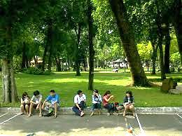
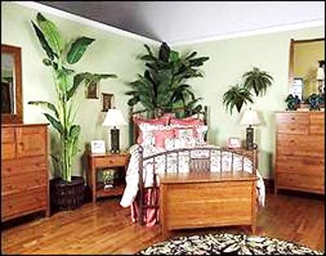
Liên hệ thực tế
×
×
1
2
Câu 1 : Tại sao vào những ngày trời nắng nóng, nghỉ ngơi dưới bóng mát của cây, ta cảm thấy dễ chịu ?
Câu 2 : Tại sao ban đêm, không nên để chậu hoa, cây cảnh trong phòng ngủ đóng kín cửa lại ?
Thảo luận nhóm đôi
Vì cây quang hợp, sẽ hút khí các-bô-níc và thả ra khí ô-xi, do đó ta cảm thấy dễ chịu.
Vì cây hô hấp, sẽ tranh giành khí ô-xi với chúng ta, sẽ gây ngạt thở.

Slide 11
Khoa học
Nhu cầu không khí của thực vật
2. Một số ứng dụng thực tế về nhu cầu không khí của thực vật
Ảnh hưởng của khí các-bô-níc đối với thực vật như thế nào?
Hãy đọc thông tin ở năm dòng cuối trang 121(SGK), sau đó hãy nối các từ ngữ ở cột A với từ ngữ ở cột B sao cho có ý nghĩa phù họp.
A
B
Lượng khí các-bô-níc có sẵn
trong không khí
Cây phát triển kém
Lượng khí các-bô-níc cung cấp
Không đủ cho cây
Cây phát triển bình thường
Lượng khí các-bô-nic tăng gấp đôi
Cây phát triển cho
năng xuất cao
Lượng khí các-bô-níc tăng
cao hơn gấp đôi
Cây sẽ chết

Slide 12

Khoa học
Nhu cầu không khí của thực vật
2. Một số ứng dụng thực tế về nhu cầu không khí của thực vật
Ta đã biết lá và rễ là hai bộ phận hô hấp chủ yếu của thực vật, vậy:
Trong trồng trọt, để tạo điều kiện thuận lợi cho rễ, hạt mới gieo hô hấp tốt và khi cây trồng bị ngập úng ta phải làm gì?
+Phải làm cho đất thoáng:
Xới đất, cày bừa, làm cỏ sục bùn, phơi ải…
+ Khi ngập úng phải tháo nước ngay.

Slide 13
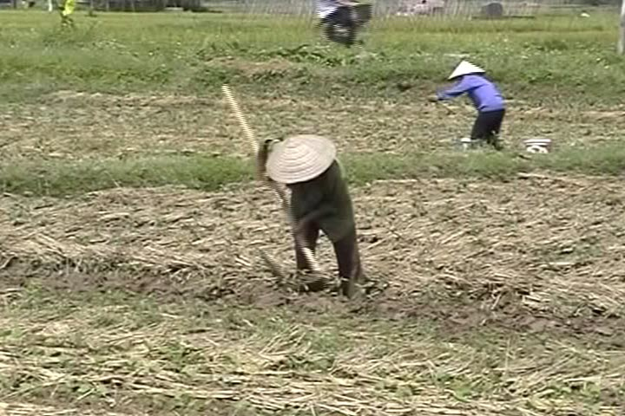
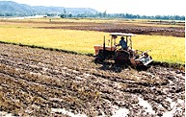

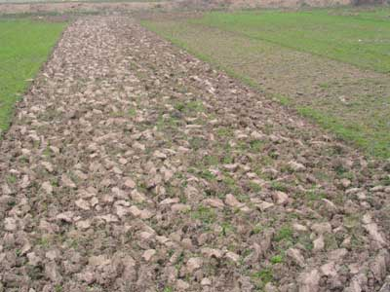
Xới đất
Cày, bừa
Làm cỏ sục bùn
Phơi ải

Slide 14
Khoa học
Nhu cầu không khí của thực vật
2: Một số ứng dụng thực tế về nhu cầu không khí của thực vật
Ngoài việc làm đất mà em thấy ở trên, ta còn phải làm gì để cây phát triển tốt hơn và cho năng suất cao ?
Phải bón phân đúng cách, cần bón phân xanh hoặc phân chuồng đã ủ kĩ vừa cung cấp chất khoáng, vừa cung cấp khí các-bô-níc cho cây.

Slide 15
Khoa học
Nhu cầu không khí của thực vật
2: Một số ứng dụng thực tế về nhu cầu không khí của thực vật
Khi các em đã biết nhu cầu không khí của thực vật, để tăng năng suất cây trồng em phải làm gì?
Kết luận:
Phải bón phân đúng cách, cần bón phân xanh hoặc phân chuồng đã ủ kĩ vừa cung cấp chất khoáng, vừa cung cấp khí các-bô-níc cho cây. Đất trồng cần tơi, xốp, thoáng khí

Slide 16
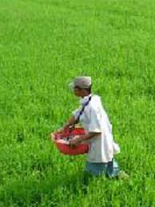
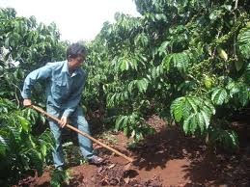
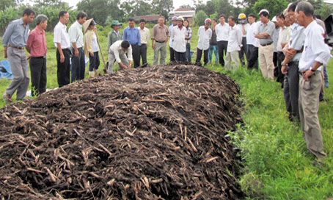
Bón phân cho lúa
Bón phân cho cà phê
Cách ủ phân hữu cơ bằng thân cây bắp

Slide 17


Khoa học
Nhu cầu không khí của thực vật
- Thực vật cần không khí để làm gì?
- Quá trình quang hợp cần khí gì?
- Quá trình hô hấp cần khí gì?
- Cây thiếu không khí sống được không?
- Để tăng năng suất cây trồng người ta tăng khí gì?
- Thực vật cần không khí để quang hợp và hô hấp.
- Khí ô-xi cần cho quá trình hô hấp của thực vật. Thiếu ô-xi, thực vật sẽ ngừng hô hấp và chết.
- Khí các-bô-níc cần cho quá trình quang hợp. Người ta đã phát hiện khí các-bô-níc có trong không khí chỉ đủ cho cây phát triển bình thường. Nếu tăng lượng khí các-bô-níc lên gấp đôi thì cây trồng sẽ cho năng suất cao hơn. Nhưng nếu lượng khí các-bô-níc cao hơn nữa, cây trồng sẽ chết.

Slide 18
Khoa học
Nhu cầu không khí của thực vật

Slide 19
Khoa học
Nhu cầu không khí của thực vật
Chuẩn bị bài: Trao đổi chất ở thực vật

Slide 20
Kính chúc sức khỏe các thầy cô

